Slide 1
Artyści renesansowi
Opracowała: Agata Dachowska

Slide 2
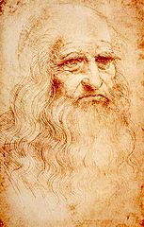
Leonardo da Vinci
Najbardziej utalentowana postać wszechczasów.
Włoski malarz, architekt, filozof, muzyk, poeta, matematyk, mechanik, anatom, geolog, inżynier, konstruktor.
https://pl.wikipedia.org/wiki/Leonardo_da_Vinci

Slide 3
„Mona Lisa” (1503-1507)
https://www.rmf24.pl/nauka/news-usmiech-mony-lisy-byl-udawany,nId,3030539

Slide 4
„Ostatnia wieczerza” (1495-1498)
https://pl.wikipedia.org/wiki/Ostatnia_Wieczerza_(obraz_Leonarda_da_Vinci)

Slide 5
„Dama z gronostajem” (1488-1490)
https://pl.wikipedia.org/wiki/Dama_z_gronostajem

Slide 6
„La Bella Principessa” (ok. 1495)
https://pl.wikipedia.org/wiki/La_Bella_Principessa

Slide 7
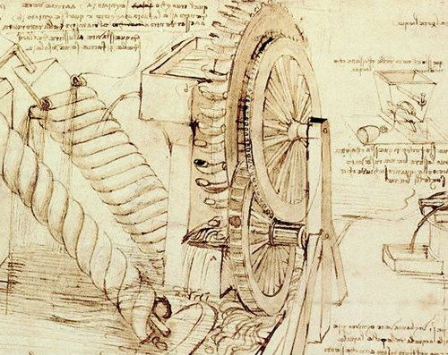
Wynalazki Leonarda
http://retropress.pl/tecza/inz-leonardo-da-vinci/
https://wynalazca.tv/wynalazki-leonardo-da-vinci-bio-konstrukcje-odkrycia/

Slide 8
https://gadzetomania.pl/60155,wynalazki-leonarda-da-vinci

Slide 9
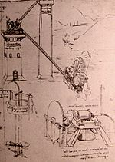
https://pl.wikipedia.org/wiki/Wynalazki_i_konstrukcje_Leonarda_da_Vinci
http://iplegat.blogspot.com/2014/11/maszyna-nieukonczona-finis-coronat-opus.html

Slide 10
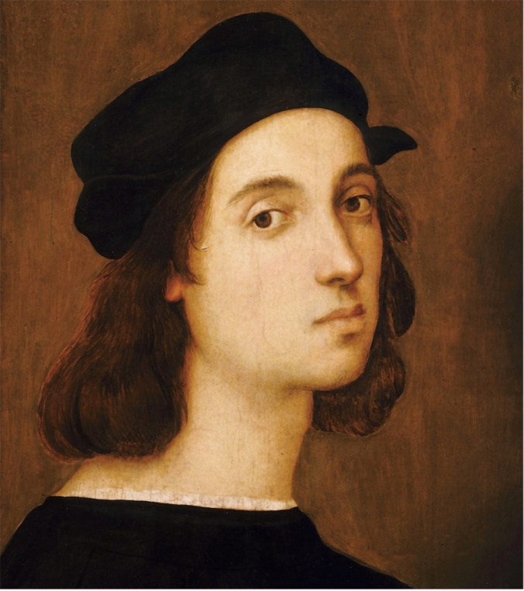
Rafael Santi
Włoski malarz i architekt.
Jego styl był pełen harmonii, spokoju i klasycznego piękna.
https://anabelle215.livejournal.com/121086.html

Slide 11
„Madonna Sykstyńska” (1513-1514)
https://pl.wikipedia.org/wiki/Madonna_Syksty%C5%84ska

Slide 12
„Szkoła Ateńska” (1509-1511) – malowidło ścienne w Pałacu Apostolskim
https://pl.wikipedia.org/wiki/Szko%C5%82a_Ate%C5%84ska

Slide 13
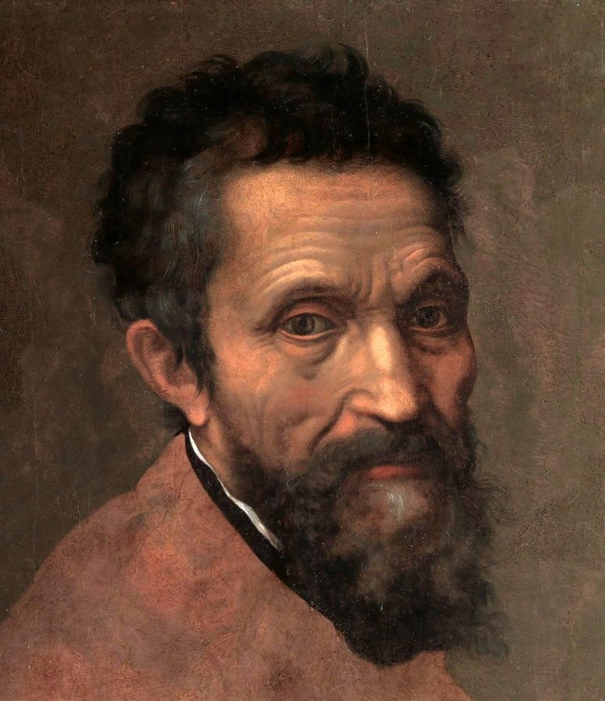
Michał Anioł Buonarroti
Malarz, rzeźbiarz, poeta i architekt.
Jego umiłowaną dziedziną jest rzeźba.
Pojawia się dynamizm postaci – nowatorskie podejście w czasach renesansu.
https://pl.wikipedia.org/wiki/Micha%C5%82_Anio%C5%82

Slide 14
„Dawid” (1501-1504) - rzeźba
https://osztuce.napiorkowska.pl/2012/05/dawid-michaa-anioa.html

Slide 15
Freski w Kaplicy Sykstyńskiej
https://poltimes.pl/michal-aniol-gigant-rzezby-i-malarstwa/2/#page

Slide 16
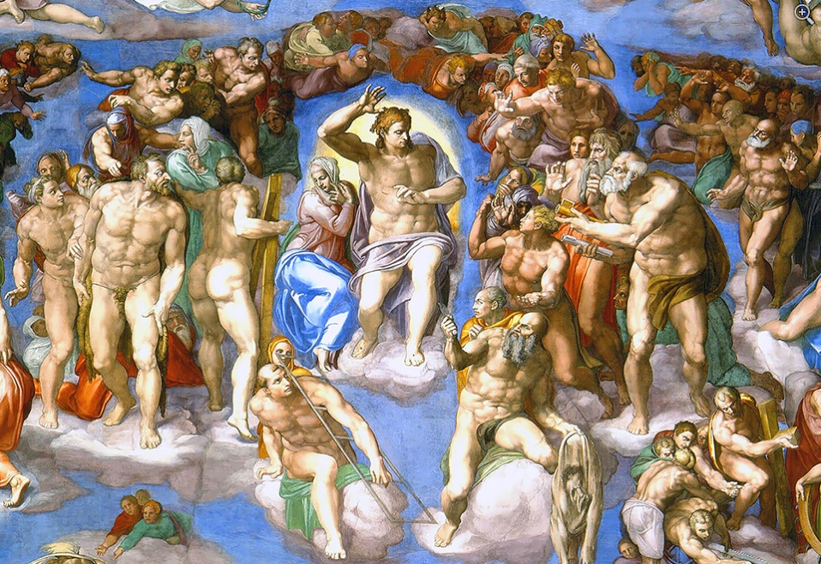
„Sąd Ostateczny” i „Stworzenie Adama”
https://poltimes.pl/michal-aniol-gigant-rzezby-i-malarstwa/2/#page

Slide 17
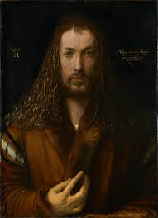
Albrecht Durer
Był niemieckim artystą.
Zajmował się malarstwem, był również teoretykiem sztuki.
Jego największą zasługą był wkład w rozwój technik graficznych: miedziorytu i drzeworytu.
https://pl.wikipedia.org/wiki/Plik:Albrecht_D%C3%BCrer_-_1500_self-portrait_(High_resolution_and_detail).jpg

Slide 18
Pojęcia:
Miedzioryt - Rysunek wykonuje się rylcem na wypolerowanej płycie miedzianej. Płytę pokrywa się farbą, po czym usuwa się jej nadmiar tak, że farba pozostaje jedynie w wyżłobionych rowkach. Następnie rycinę odbija się na prasie.
Drzeworyt – W technice tej używana jest deska, na którą nanosi się rysunek, a następnie przy pomocy specjalnych narzędzi wycina się tło, które na odbitce będzie białe. Pozostawione wypukłe miejsca będą drukowały. Klocek pokrywa się farbą drukarską odbija na papierze.

Slide 19
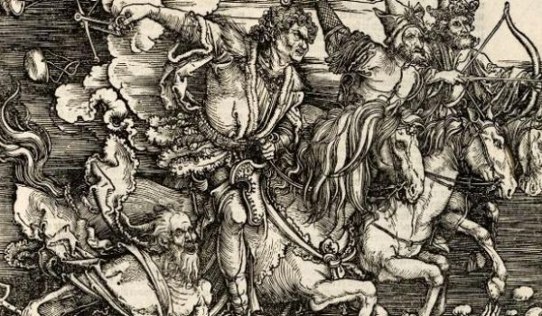
Wybrane dzieła:
https://goingapp.pl/evt/90106/miedzy-slowami-albrecht-durer-14711528-apocalypsis-cum-figuris
https://www.etsy.com/pl/listing/272945714/the-prints-of-albrecht-durer-fine-art

Slide 20
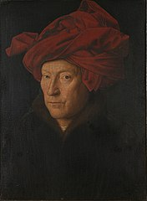
Jan van Eyck
Malarz niderlandzki (obszar dzisiejszej Belgii i Holandii).
Jego twórczość charakteryzowała się realizmem i wiernością szczegółów.
https://pl.wikipedia.org/wiki/Jan_van_Eyck

Slide 21
„Portret małżonków Arnolfinich” (1434)
https://www.galeriaperspektywa.pl/portret-malzonkow-arnolfinich-jan-van-eyck-p-770.html

